Slide 1
KU KLUX KLAN
Dagli anni ’20 in poi…

Slide 2
INTRODUZIONE
Ku Klux Klan, abbreviato KKK, è il nome utilizzato da diverse organizzazioni segrete esistenti negli Stati Uniti d’America a partire dall’800, con finalità politiche e terroristiche a contenuti razzisti e che propugnano la superiorità della supposta ‘’razza bianca’’.
Si distinguono tre fasi:
una prima dal 1865 al 1874 come confraternita di ex militari dell'esercito degli Stati Confederati d’America
una seconda dal 1915 al 1944, in cui il movimento ha assunto la fisionomia che consideriamo tipica
una terza dal secondo dopoguerra, caratterizzato dalla grande frammentazione del movimento in una miriade di piccole organizzazioni fra loro ufficialmente scollegate.

Slide 3
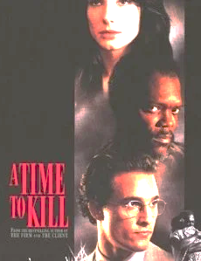
IL MOMENTO DI UCCIDERE
Film del 1996 tratto dal libro omonimo di John Grisham
Una bambina nera viene violentata da due ragazzi bianchi che poi tentano di ucciderla. Vengono subito catturati ma il padre della bambina, per vendetta, ma anche per il timore che una giuria bianca possa scarcerarli, li uccide all'interno del tribunale.
Il film dopo queste fasi iniziali affronta il delicato lavoro dell'avvocato che difenderà il padre assassino. L'esito del processo sembra scontato e la tensione aumenta fino al verdetto finale che assolverà il padre.
»…Ora immaginate che sia bianca»

Slide 4
IL RAZZISMO OGGI
145 incendi sono stati appiccati dolosamente nelle chiese nere del profondo Sud (anni ‘90)
Massacro di Charleston (2015)
Omicidio George Floyd (2020)

Slide 5
PROIBIZIONISMO
Dal ‘20 al ‘33

Slide 6
INTRODUZIONE
Con il termine proibizionismo s'intende il periodo fra il 1920 e il 1933 in cui negli Stati Uniti d’America venne sancito il bando sulla fabbricazione, vendita, importazione e trasporto di alcool.
Cause:
Culturali
Sociali
Religiose
Conseguenze principali:
Gangsterismo
Fabbricazione illegale
Vendita e consumo illegale

Slide 7
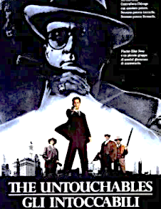
GLI INTOCCABILI
Film del 1987 diretto da Brian de Palma e vincitore dell’oscar come miglior attore non protagonista
Il film è incentrato sull’indagine portata nel 1931 da questo gruppo dell’FBI, detti intoccabili, per l’arresto del boss mafioso Al Capone a Chicago, fino alla condanna di quest’ultimo per evasione fiscale.
Giornalista: ‘’Cosa farà una volta finito il proibizionismo?’’
Eliot Ness: ‘’Mi farò un bicchierino’’

Slide 8
IL PROIBIZIONISMO OGGI
Oggi viene definito proibizionismo il divieto di consumo e vendita in molti paesi dell’uso di sostanze stupefacenti come la cannabis.
I "proibizionismi" possono essere generalmente distinti in due tipologie:
quelli più blandi, che proibiscono solo la vendita e il traffico della sostanza considerata illecita
quelli a regime di tolleranza zero dove anche il semplice consumo è sanzionato, amministrativamente o penalmente.

